Slide 1
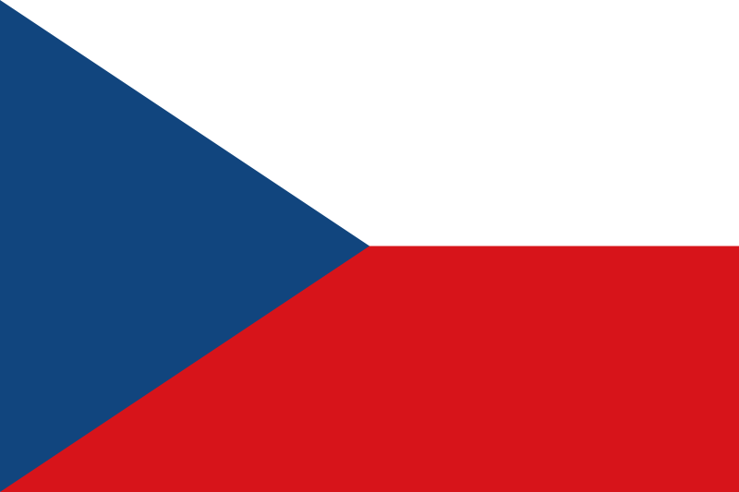
Чехословаччина у міжвоєнний і повоєнній часи

Slide 2
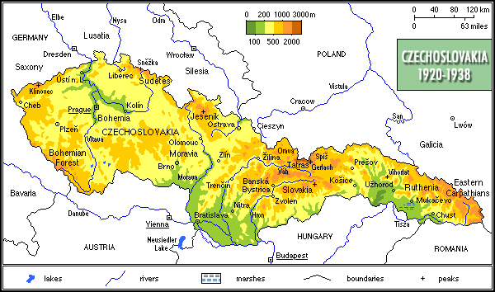
Чехословаччина у 1920–1938 роках. Фізична карта

Slide 3
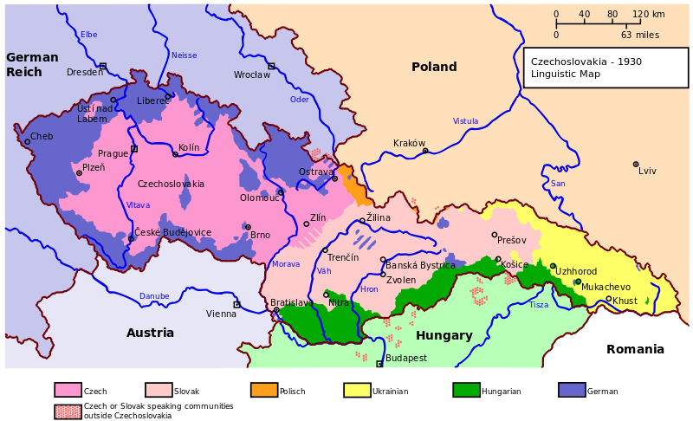
Міжвоєнний період
Так звана ПЕРША РЕСПУБЛІКА ЧСР (1919–1938) була багатонаціональною державою. Крім чехів і словаків, в ЧСР жили німці (23 % населення), угорці (5,6 %), поляки (0,6 %) й закарпатські українці (3,85 %).

Slide 4
ПЕРША РЕСПУБЛІКА
Останні приєдналися до ЧСР у результаті домовлення між представниками закарпатської еміграції в США і Т. Масариком та рішення Руської Центральної Ради в Ужгороді 9. 5. 1919; це було санкціоноване Сен-Жерменським договором 10. 9. 1919, який гарантував Підкарпатській Русі статус автономного краю в рамках ЧСР. Прага хронічно мала проблеми з своїми меншостями, головним чином з німцями й угорцями, у справі яких велася ревізіоністична акція з боку Німеччини й Угорщини. Словаки також домагалися територіально-політичної автономії.
Восени 1938 гітлерівська Німеччина, підтримувана Угорщиною й Польщею; створила міжнародну кризу довкола ЧСР. Для захисту власної території в Чехословаччині були утворені Народні Гвардії. Проте Мюнхенська конференція 30. 9. 1938 схвалила перехід чеських земель (Судетська область) на окраїнах Богемії й Моравії до німецького Райху. Під тиском Польщі уряд ЧСР віддав їй Тешинську Сілезію 2.11.1938, а Угорщині за результатами Віденського арбітражу передано південні окраїни Словаччини і Карпатської України.

Slide 5
Економіка
Зовнішня політика
Нова Чехословацька Республіка з населенням понад 13,5 млн осіб успадкувала від Австро-Угорщини фарфоровуі скляну промисловість, цукрові заводи; більше 40% винокурних і пивоварних заводів; «Škoda Holding» Пльзені, яка виробляла озброєння, локомотиви, автомобілі, машини; хімічну промисловість північної Чехії. Сімнадцять відсотків від вартості всієї угорської промисловості, яка склалася в Словаччині в кінці 19-го століття також перейшла до Чехословацької республіки. Чехословакія була одією з десяти найбільш промислово розвинених держав в світі на той час.
Чехословаччина була членом Малої Антанти, у міжнародній політиці не протидіяла проекту Міжмор'я, тому не мала добрі сусідські стосунки з Польщею та Угорщиною. Було обрано військовий союз з Францією та Радянським Союзом, який у вирішальний момент виявилися неефективними. У 1938 р., після втрати Судетів, держава була перетворена в Другу Чехословацьку Республіку.

Slide 6
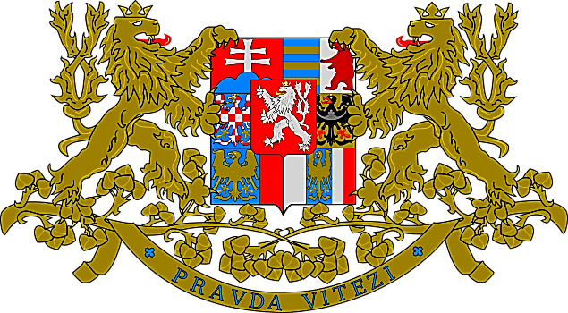
ДРУГА РЕСПУБЛІКА
«Друга», обкраяна, республіка, на чолі з президентом Е. Гахою, проіснувала до середини березня 1939 як федеративна держава з широкою автономією, наданою Словаччині, за законом 22. 11. 1938 Карпатській Україні. 15. 3. 1939 Богемію й Моравію окупували німці, ставши «протекторатом», а Словаччина і Карпатська Україна оголосили самостійність; останню також невдовзі окупувала Угорщина. З 1940 у Лондоні оформився уряд ЧСР в екзилі на чолі з президентом Е. Бенешем, якого визнали альянти. У цьому уряді інтереси підкарпатських русинів обстоювали П. Цібере й І. Петрущак. В СРСР генерал Л. Свобода організував в 1943 р. Чехословацьку бригаду для боротьби з німцями на боці альянтів, у якій опинилося чимало підкарпатських русинів.

Slide 7
Пововоєнний період
1944-1945 територія ЧСР була окупована радянськими військами ,що принесло кінець словацькій самостійності. Була встановлена «третя» республіка; з листопада 1944 до лютого 1945 тимчасово діяла делегація чехо-словацького уряду в Хусті, що її очолював міністр Ф. Нємець, управитель 5 східними округамиЗакарпаття. Діяльності делегації перешкодила місцева команда адміністрація Народної Ради Закарпатської України, утворена під егідою радянських військових органів. Угодою 29 червня 1945 ЧСР віддала колишню Підкарпатську Русь СРСР, і вона увійшла до складу УРСР. У результаті цієї угоди та примусового виселення німецької меншості, характер багатонаціональної держави змінився: Словаччина одержала широку автономію, поступово знову зменшену; кількість українців зменшилася до 180 000 (1,4 % порівняно з 3,8 % перед війною). Українська, польська й угорська меншості користуються деякими культурними правами.

Slide 8
У лютому 1948 компартія СРСР вчинила переворот:
ЧСР стала «народною демократією» з однопартійним режимом, інтегрованою в радянський блок.
Розпочалася колективізація, яка супроводжувалася репресіями проти «куркульства» та інших «антинародних елементів».
Десятки тисяч людей було відправлено до концентраційних «трудових» таборів, тисячі людей у зманіпульованих процесах, так званих «юридичних убивствах», було засуджено до страти або відправлено до в'язниць — в умови, вижити у яких було неможливо.
Кордон ЧСР із ФРН та Австрією став «залізною завісою» із Західним блоком, перетнути яку стало практично неможливо.
Репресії, які були схожі на сталінські й відбувалися за безпосередніх консультацій із радянськими спецслужбами, тривали протягом десяти років. У 1960 році країну перейменовано на Чехословацьку Соціалістичну Республіку (ЧССР).
У 1967-1968 роках, за А. Дубчека, розпочалися демократичні реформи — цей період отримав в історії назву «Празька весна». ЧССР було перебудовано на федерацію чехів і словаків; в обидвох законодавчих палатах, як і в Словацьких національних зборах, були представники української меншини.

Slide 9
«Празька весна» 1968р
Причини:
Вплив хрущовської «відлиги»
Реабілітація жертв політичних репресій
Формування фракцій реформаторів у Комуністичній партії Чехословаччини
Перебіг подій:
Січень 1968 – проголошення «Програми дій», підтримка громадянами демократизації пол. Життя; дипломатичний тиск на керівництво КПЧ
20 серпня 1968 – збройна інтервенція країн Варшавського договору.
Арешт і вивезення до Москви лідерів «Празької весни», загиблих 72 чех.громадян; заміна керівництва КПЧ: замість А.Дубчека – Г.Гусак
Мета:
«Соцреалізм із людським обличчям»: докорінні економічні та політичні реформи
«Програма дій» КПЧ:
Скасування монополій КПЧ на владу
Реальні демократичні права та свободи
Федеральний устрій, рівноправ'я чехів і словаків
Приватизація підприємств, ринкові реформи
Співробітництво з усіма світовими країнами
Причини поразки:
Збройне втручання країн Варшавського договору
Небажання Заходу йти на відкритий конфлікт із СРСР

Slide 10
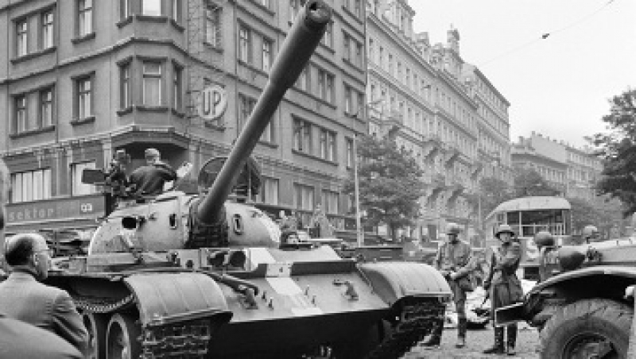

Slide 11
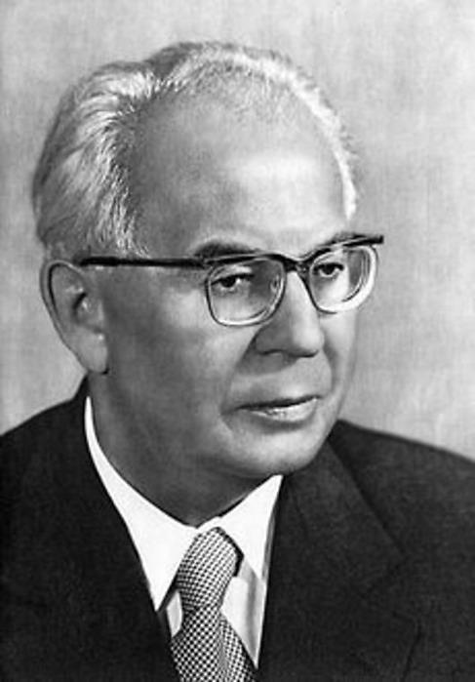
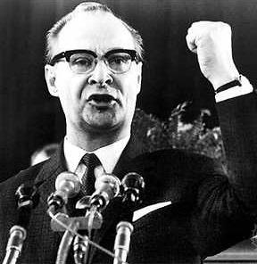
Александр Дубчек
Густав Гусак

Slide 12
У серпні 1968 СРСР скоїв збройне вторгнення до ЧССР і припинив експеримент «демократичного соціалізму». ЧССР опинилася під радянською окупацією, хоча пасивний опір серед інтелектуальних кіл (рух «Хартії 77») тривав. До влади в Празі та Братиславі прийшли виразно прорадянські елементи, серед яких визначну роль відігравав член політбюро КПЧ, українець В. Біляк. Генеральним секретарем партії, а згодом і президентом ЧССР (після Л. Свободи) став словак Ґ. Гусак; у 1970-х pp. країна стала однією з найбільш інтеґрованих і контрольованих держав радянського блоку.
Економічні взаємини між ЧССР і УРСР визначалися факторами їхнього сусідства, спільного перебування в Раді Економічної Взаємодопомоги й господарською структурою та ресурсами обидвох країн, які значною мірою взаємодоповнювалися. В 1966 ЧССР посідала друге місце в експорті УРСР; у 1967 весь торговельний обіг між Україною і ЧССР перевищив 550 млн карб. У 1967 було відкрито газогін «Дружба», який постачав ЧССР природний газ з Дашави. Через міжнародну електропровідну мережу «Мир» Україна постачала ЧССР електроенергію. УРСР брала участь в устаткуванні потужного східнословацького металозаводу в Кошицях. Ввозилися товари чехословацького імпорту й до УРСР. Економічні зв'язки та співпраця між ЧССР та УРСР укладено в плані загальнорадянської економічної політики, часто без урахування господарських інтересів України. В організації культурних зв'язків деяку роль відігравали республіканські установи та міжобласні й міжінституційні форми співпраці. Іноді відбувалися дні української культури в ЧССР та чехословацькі дні в Україні. В Києві діяло генеральне консульство ЧССР. УРСР не мала жодного представництва в ЧССР.

Slide 13
«Оксамитова революція» 1989р
Привід:
Розправа ОМОНу над демонстрантами в Празі 17 листопада 1989р.
Хроніка подій:
19 листопада – створення опозиційних «Громадянського форуму» та «Громадськості проти насильства»
27 листопада – загальнонаціональний двогодинний сирайк
30 листопада – скасування статті Конституції про керівну роль КПЧ
Заміна назви держави із ЧССР на Чехо-Словацьку Федеративну Республіку (ЧСФР)
28 грудня 1989 – обрання президентом дисидента В.Гавеля, головою парламенту А.Дубчека.
Результати:
1990 – перемога опозиції на виборах до Федеральних зборів.
Початок демократизації країни.

Slide 14
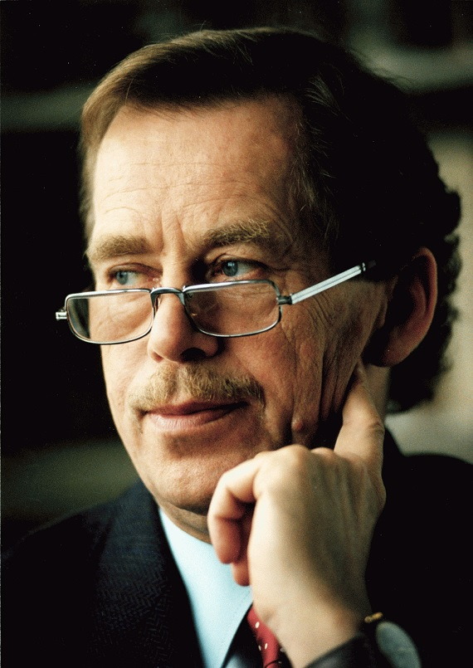
Розпад
У 1989 комуністи втратили владу в результаті Оксамитової революції, а країну очолив письменник-дисидент Вацлав Гавел — останній президент Чехословаччини і перший президент Чехії.
У 1989–1992 країна носила назву «Чесько-Словацька Федеративна Республіка», проте федерація виявилася нестабільною. 17 липня 1992 року Народна рада Словаччини приймає декларацію про незалежність Словацької республіки. Остаточною ж датою розпаду Чехословаччини вважають 1 січня 1993 року. Провідну роль у веденні мирних переговорів з розділення країни відіграли тодішні прем'єр-міністри республік Вацлав Клаус та Владимир Мечіар. Завдяки мирному протіканню процесу розділу країни, цей розділ іноді називають «Оксамитовим розлученням».
Вацлав Гавел

Slide 15
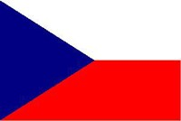
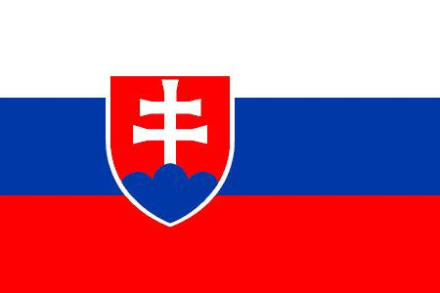
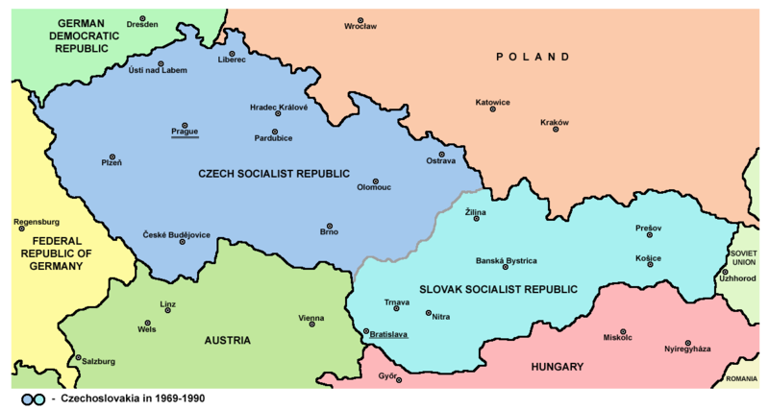
Вацлав Гавел
Михайло Ковач

